Slide 1
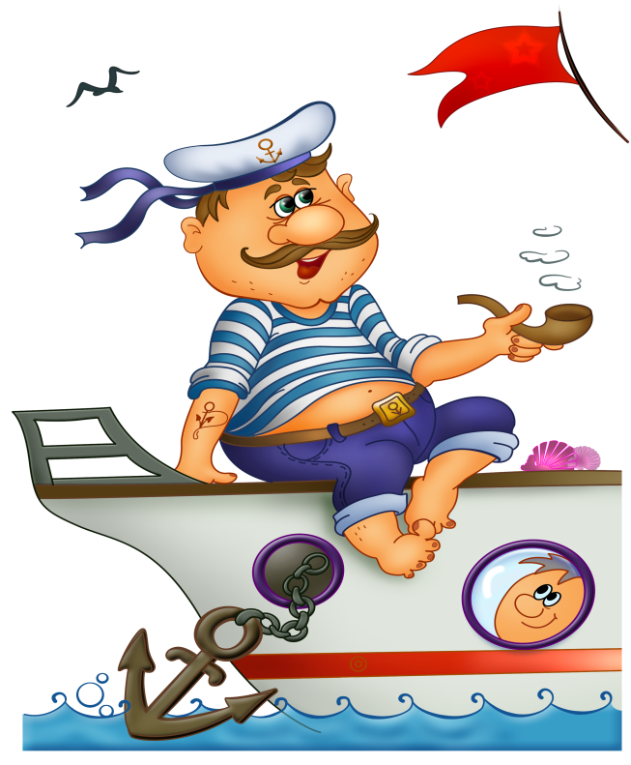
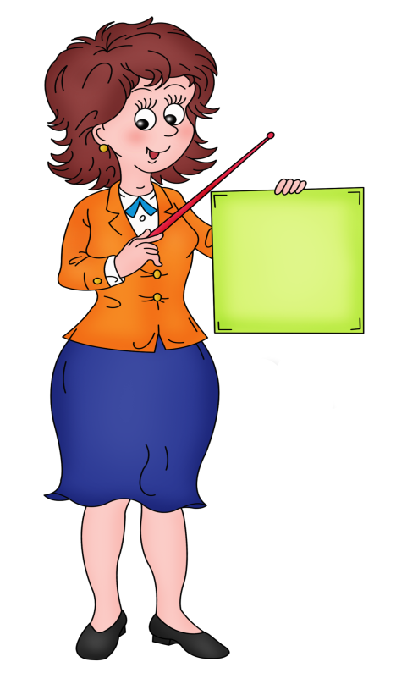
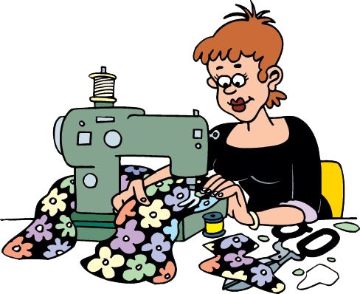
Мир профессий

Slide 2
Вокруг нас много взрослых людей, почти все они имеют какие либо обязанности ,выполняют определённую работу. Каждый из них имеет профессию.
Чтобы получить профессию нужно учиться. Сначала в школе.
Затем в училище или в других учебных заведениях.

Slide 3
Ты уже решил кем хочешь стать?
врачом
Или водителем

Slide 4
космонавтом
актёром

Slide 5
Машинистом электропоезда

Slide 6
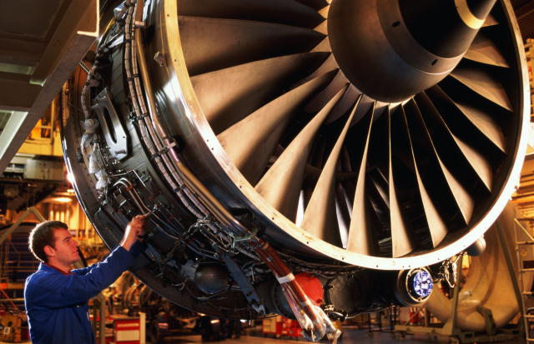
механиком

Slide 7
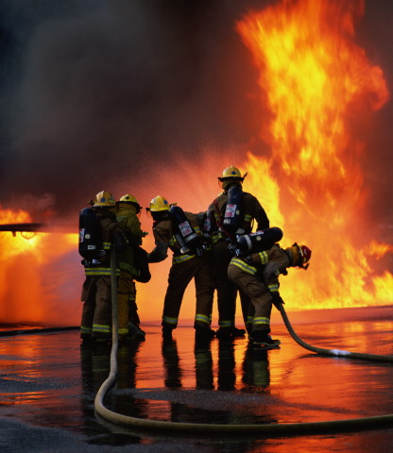
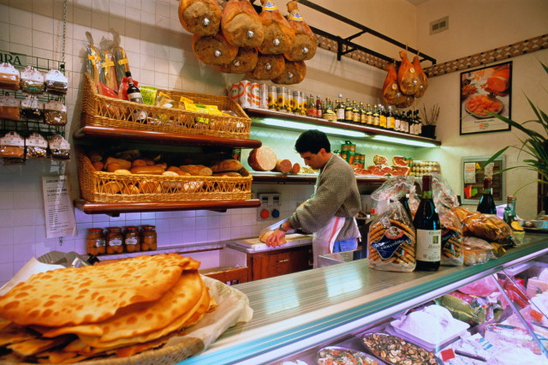
пожарником
Или продавцом

Slide 8
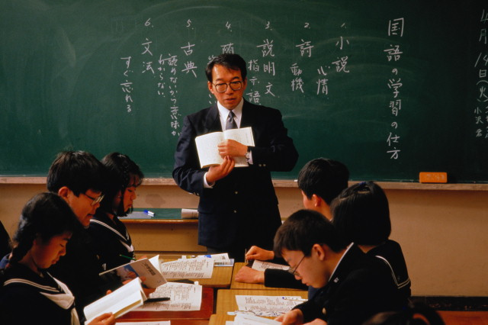
учителем в школе

Slide 9
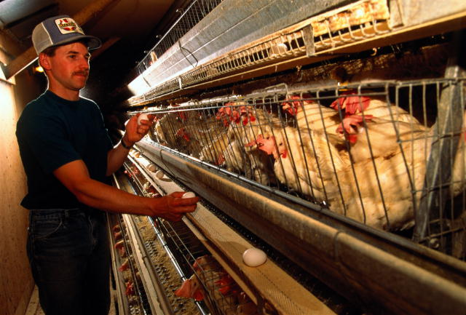
Или фермером в селе

Slide 10
Знай , что любая профессия требует от человека, знаний , терпения, и трудолюбия.
Русские народные пословицы гласят:
-Труд человека кормит, лень портит.
-У ленивого что на дворе, то и на столе.
-Рабочие руки не знают скуки.

Slide 11
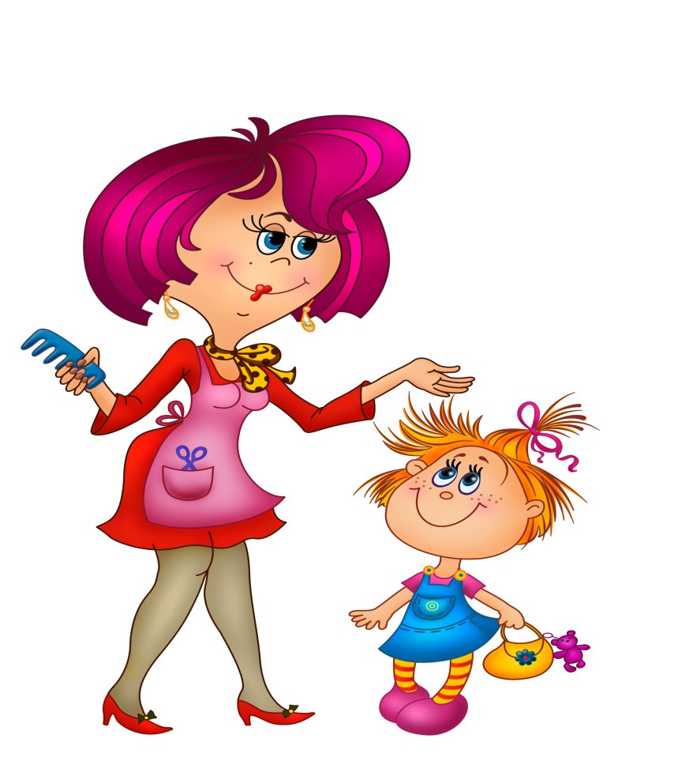
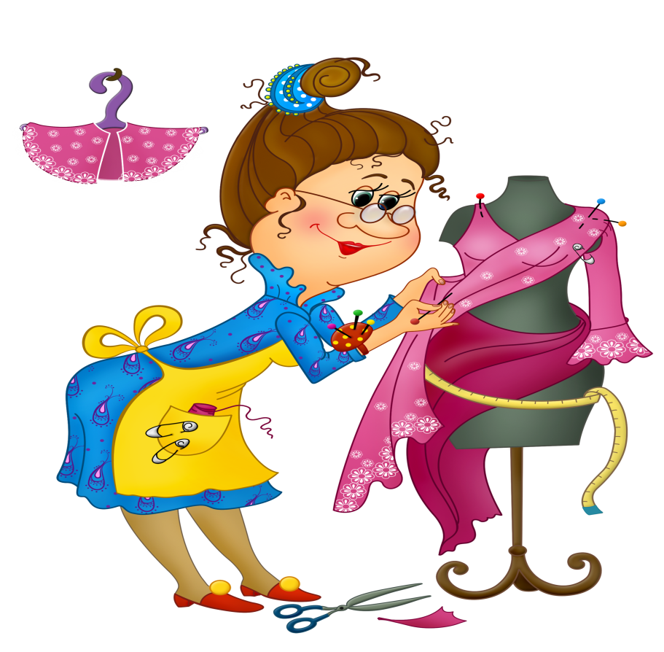
Презентацию подготовила:
Воспитатель Насонова Н.А.

